Slide 1



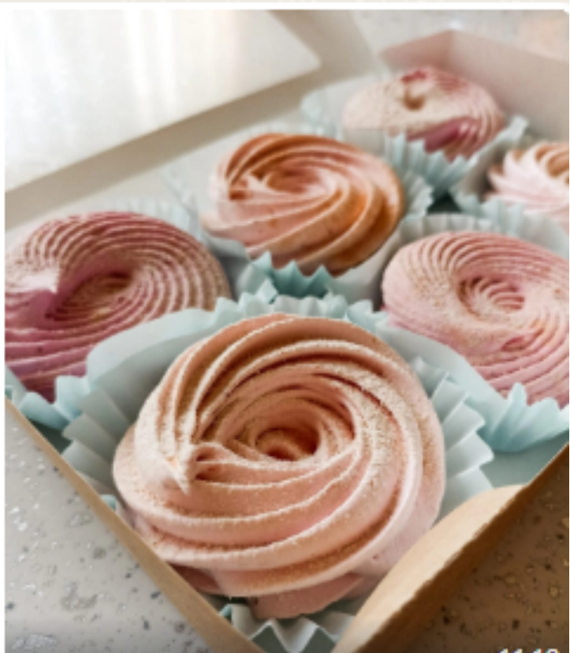
Платформа НТИ
Акселерационная программа Ставропольского ГАУ «Agro&InfraUP»
ФГБОУ ВО Кубанский ГАУ имени И.Т.Трубилина
Зефир
Разработка рецептур и технологии
сбивных кондитерских изделий
на основе нетрадиционного сырья
8

Slide 2
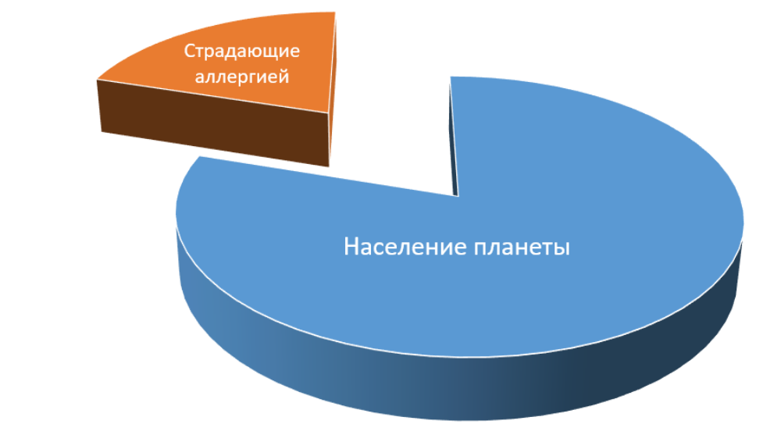
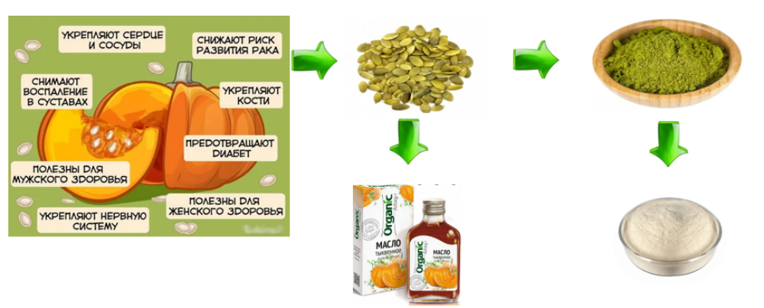
Платформа НТИ
ПРОБЛЕМА, КОТОРУЮ РЕШАЕТ ПРОЕКТ – расширение ассортимента растительных белков, обладающим необходимыми технологическими свойствами для сбивных кондитерских изделий с целью замены яичного белка, являющегося причиной аллергических заболеваний
Актуальность темы
снижение негативного воздействия на экологическую обстановку за счет комплексного использования вторичных сырьевых ресурсов масложирового производства
8

Slide 3
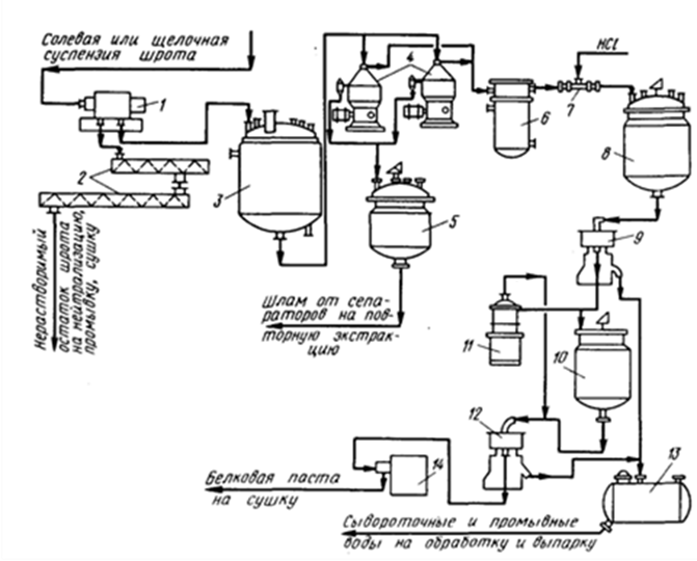
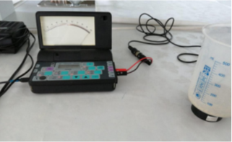
Платформа НТИ
СУТЬ РЕШЕНИЯ
В усовершенствованной технологии экстракции белковых веществ и их осаждения в изоэлектрической точке предложена модификации функционально-технологических свойств белкового изолята путем изменения технологических параметров и обработки электромагнитным полем крайне низких частот (ЭМПКНЧ) .
8

Slide 4
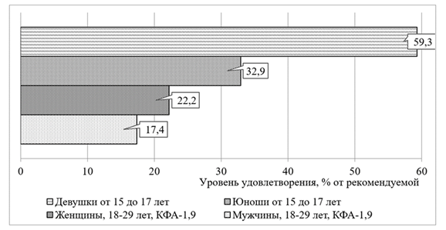
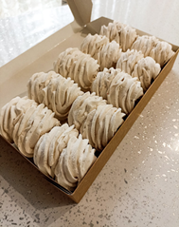
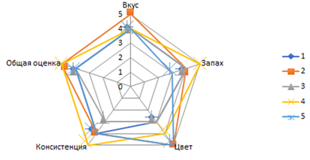

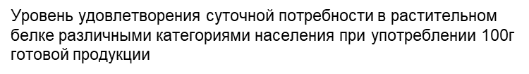
Платформа НТИ
Теоретически обоснованы и экспериментально подтверждены технологические этапы и параметры получения модифицированного изолята с заданными свойствами
Обоснована рецептура зефира на основе белковой пасты модифицированного тыквенного изолята
8

Slide 5
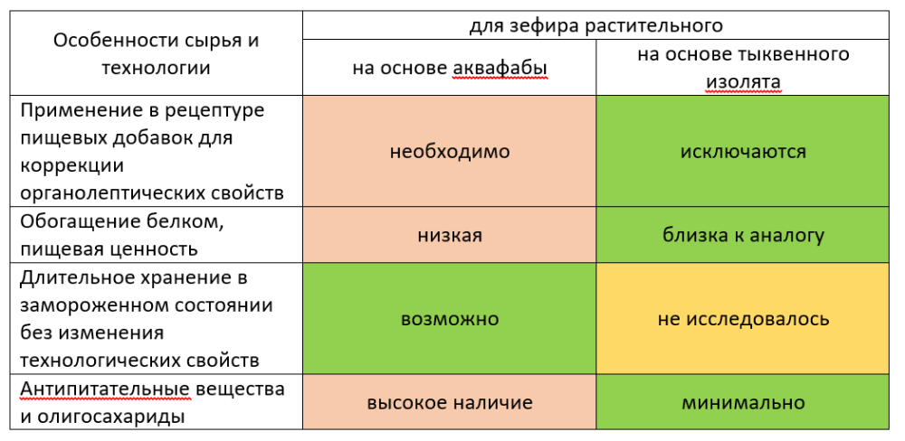

Платформа НТИ
КОНКУРЕНЦИЯ
Проект ориентирован на разработку кондитерского изделия, относящегося к продуктам здорового питания, благодаря использованию обогащающего рецептурного компонента – модифицированного белкового изолята из жмыха тыквенных семян
Сравнение с конкурирующим решением растительного сбивного кондитерского изделия
8

Slide 6
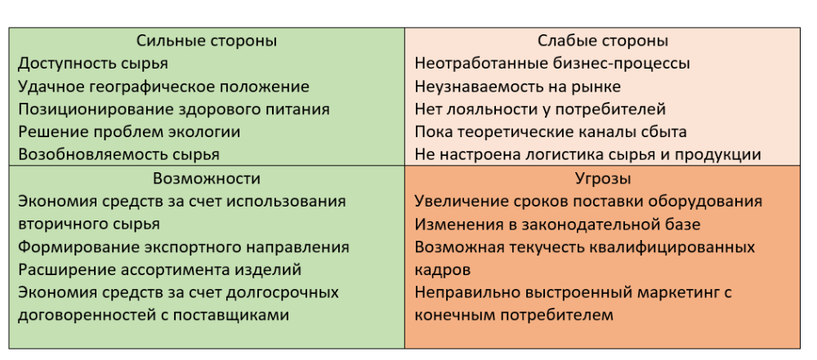
Платформа НТИ
SWOT-анализ, характеризующий потенциальные шансы и возможности проекта
8

Slide 7
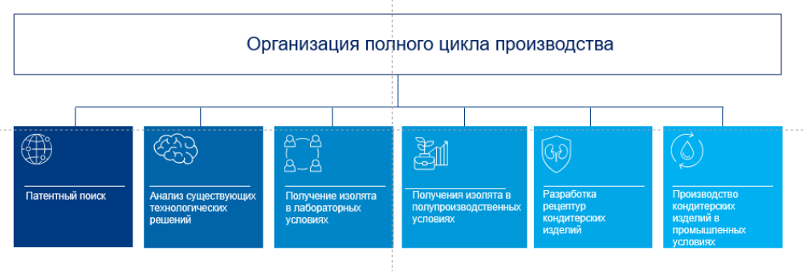
Платформа НТИ
ПРОГНОЗЫ ИЛИ ЭТАПЫ
8

Slide 8


Платформа НТИ
ФИНАНСИРОВАНИЕ
Наличие привлеченных инвестиций, грантов, субсидий – возможность грантовой поддержки в формате стратегического проекта «Здоровое питание» ПРИОРИТЕТ 2030 при положительном решении конкурсного отбора
Разработка может быть востребована кондитерскими предприятиями различной мощности и формы собственности, а также направлена на увеличение степени безотходности масложировых предприятий, что связано с расширением использования побочных продуктов
8

Slide 9

Платформа НТИ
Предложение для Уралхим Инновации (Центра развития альтернативных белков)
Пилотное производство растительных белков из тыквенного жмыха и шрота
Масштабирование технологии экстракции и модификации тыквенных белковых изолятов
Наработка опытных партий белковых изолятов из тыквенного сырья
8

Slide 10

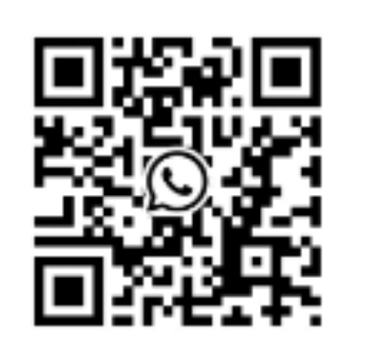

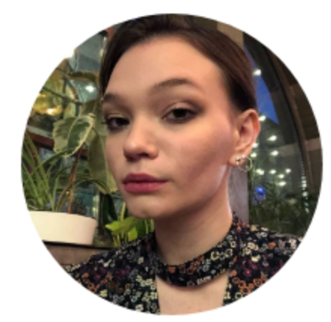
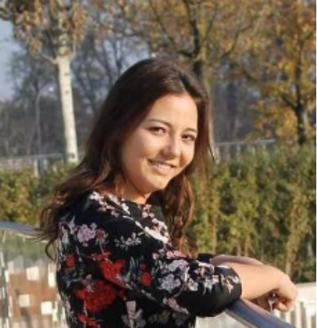

Платформа НТИ
КОМАНДА
Котвицкая Дарья Вадимовна – лидер проекта
– магистрант 2 курса факультета перерабатывающих технологий - координация действий участников проекта, организация проведения экспериментов и внедрений, планирование, обоснование экспериментов и обобщение результатов
Благоз Маргарита Мадиновна
- магистрант 1 курса , участник акселерационной программы «Стартап как диплом» в рамках программы «Воронка инновационных стартаппов» в 2022 году - член проекта, ответственный за внедрение
ХАЛАБУРДИНА Софья Антоновна
обучающийся 3 курса бакалавриата - исполнитель проекта – планирование и проведение отдельных экспериментов, обработка и обобщение полученных материалов
ЗУБКОВА Ева Вячеславовна
магистрант 1 курса – имеет опыт работы технологом на пищевом предприятии - исполнитель проекта – планирование и проведение отдельных экспериментов, обработка и обобщение полученных результатов
УРАЛЁВА Марина Александровна
магистрант 1 курса – исполнитель проекта – планирование и проведение отдельных экспериментов, обработка и обобщение полученных результатов

